Slide 1

2025 Paper Review
Sequence to Sequence Learning
with Neural Networks
Sutskever, I., Vinyals, O., & Le, Q. V. (2014). Sequence to sequence learning with neural networks. Advances in neural information processing systems, 27.
2025-1 BOAZ Base Session Paper Review
BOAZ 24기 신진섭, 24기 홍준기

Slide 2

CONTENTS
2025 Paper Review
1. Introduction
2. Model Architecture
3. Experiments
4. Related Works
5. Conclusions
2025 Paper Review

Slide 3
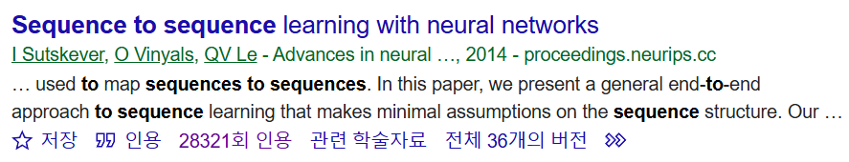
0. Bibliographic information
DOI
https://doi.org/10.48550/arXiv.1409.3215
Keywords
Seq2Seq, SMT, LSTM, Beam Search, BLEU score
Research Objective and Methodology
Language model에서 특히나 번역 task에 대한 성능 향상 달성하고자 한 논문
RNN 이나 다른 순환신경망 기반의 모델들이 input과 output에서의 고정된 시퀀스를 가지는 한계를 극복하여, 이를 여러 기법 적용을 통해 성능 지표(BLEU)에서 이전에 비해 좋은 성능을 달성하고자 하였음
2025 Paper Review

Slide 4
Introduction
2025 Paper Review
2025 Paper Review

Slide 5
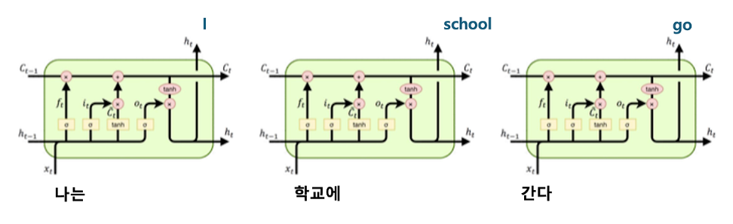
1. Introduction
Previous DNN’s Limitation
DNN은 복잡한 학습 문제에서 뛰어난 성능을 보였지만, 입력 및 출력이 고정된 크기로 나와야 한다는 점이 한계
기계 번역, 음성 인식, 질문 응답 등의 문제는 입력과 출력의 길이가 다를 수 있는 시퀀스 데이터(sequence data)를 처리 할 수 있는 범용적인 능력이 필요함
LSTM을 이용한 번역 구조
Previous Translation model’s Limitation(1)
기존 기계 번역은 rule-based 방식임
문맥을 고려하지 않은(non-semantic)한, 단어와 단어를 1:1로 번역하기 때문에 결과가 좋지 않았음
시간이 지나, 통계기반(statistics based) 번역이 등장하였음(SMT)
이를 위해 동일한 텍스트를 2가지 이상의 언어로 표현하고 있는 데이터가 필요하였음
Ex) 한국어 단어가 있으면 이를 해석한 영어 문장을 input, output 쌍으로 학습시켜 나중에 이를 활용해 확률 상 가장 높은 구문을 출력하게끔 기계번역을 적용
2025 Paper Review

Slide 6
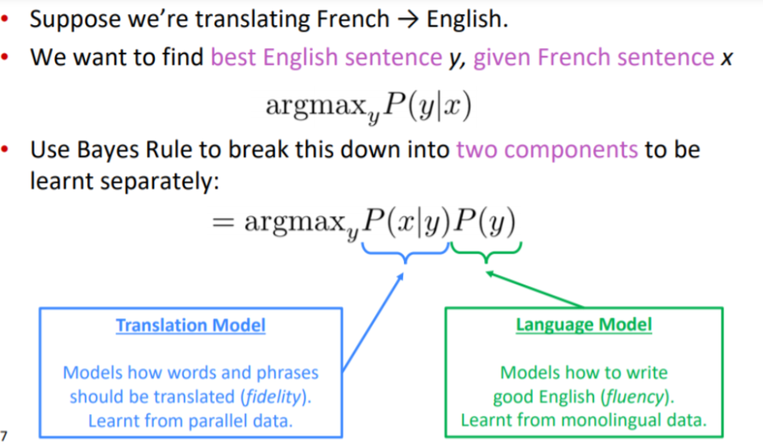
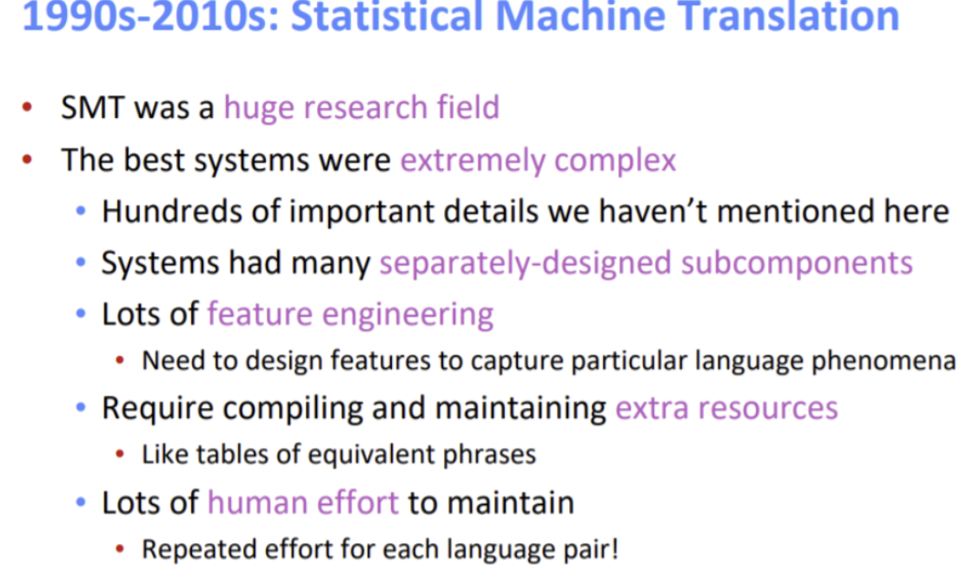
1. Introduction
Previous Translation model’s Limitation(2)
SMT는 여러 개의 독립적인 확률 모델을 조합하여 번역을 수행하는 방식
단일 모델이 아니라 여러 개의 모델을 따로 학습한 후 조합하여 번역을 수행
번역 모델 (Translation Model): 원본 문장과 목표 문장의 단어/구문 매핑 확률 학습(Alignment)
언어 모델 (Language Model): 번역된 문장이 목표 언어에서 자연스러운지 평가 (N-Gram)
디코딩(Decoding Algorithm): 번역 후보 중 가장 적절한 문장을 선택
SMT 구조
SMT 구조한계
2025 Paper Review

Slide 7
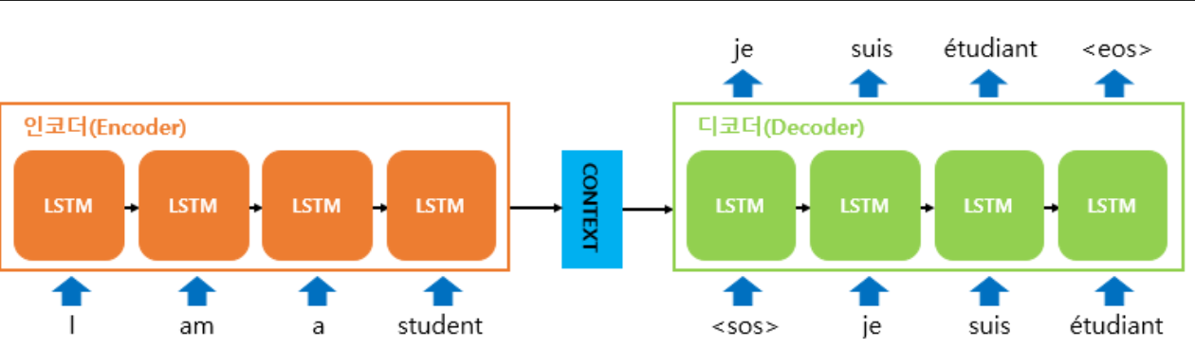
1. Introduction
Summarization of the model(Seq2Seq)
LSTM 기반 Encoder + Decoder Architecture
Encoder: Multi layer LSTM을 이용한 Input Sequence를 고정된 Context vector로 변환
Decoder: Context Vector를 기반으로 Output Sequence를 생성함
Seq2Seq는 SMT처럼 여러 개의 독립적인 모델을 따로 학습할 필요 없이, 하나의 신경망에서 모든 과정을 학습
LSTM을 이용한 seq2seq구조
2025 Paper Review

Slide 8
Model
Architecture
2025 Paper Review
2025 Paper Review

Slide 9
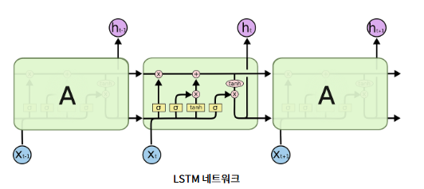
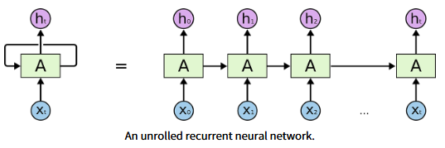
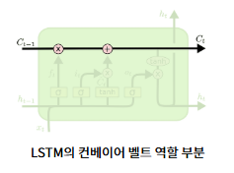
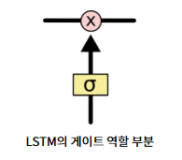
2. Model Architecture
2.1. RNN 계열 모델 Comparison
위 논문에서 언급하는 모델들의 한계
RNN 구조
LSTM 구조
Model | 구조 | 입출력 형태 | 장기 의존성 문제 | 단점
RNN | 단순 순환 신경망 (Recurrent Neural Network) | 고정 길이 입력 → 고정 길이 출력 | 많음 | 장기 의존성 문제, 기울기 소실 문제
LSTM | 장기 의존성 문제 해결을 위한 게이트 구조 포함 | 고정 길이 입력 → 고정 길이 출력 | 게이트 메커니즘으로 일부 해결 | 학습 속도가 느리고 계산량 증가
Encoder-Decoder LSTM | 두 개의 LSTM (Encoder + Decoder)로 구성 | 가변 길이 입력 → 가변 길이 출력 | LSTM 기반으로 해결 + Encoder-Decoder로 정보 압축 | 문장이 길어지면 정보 손실 발생 Bottleneck ( Attention으로 해결 가능)
2025 Paper Review

Slide 10
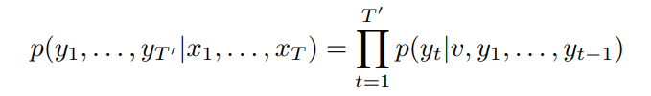
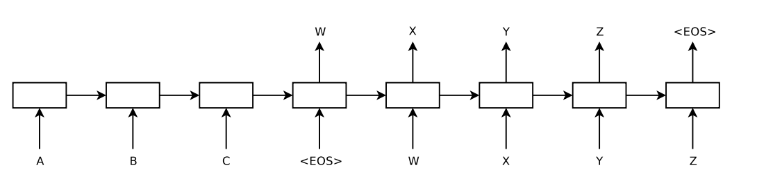
2. Model Architecture
2.2. LSTM based Encoder-Decoder Architecture
Model Ideation:
입력 시퀀스를 하나의 고정된 크기의 벡터로 변환
변환된 벡터를 기반으로 출력 시퀀스를 생성
수식 표현:
특징:
입력과 출력의 길이가 다를 수 있음(T vs T’)
어떠한 Encoding과정을 거쳐 만들어진 Context vector를 토대로, output Decoding과정에서 단어를 출력할 때, 각 step에서 앞선 정보를 활용하여, 그 단어가 등장할 확률을 고려하여 출력함
문장 끝을 구별하기 위해 특수 토큰 <EOS> (End-of-Sentence) 를 추가함
Cf) <SOS> (Start-of-Sentence)
학습 수식
2025 Paper Review

Slide 11
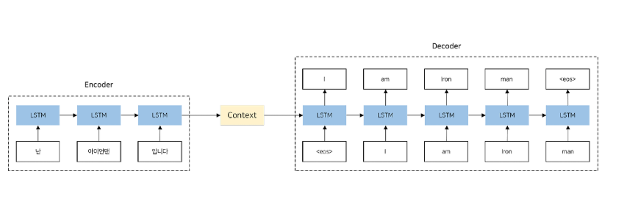
2. Model Architecture
2.3. Specific Characteristics
Encoder와 Decoder를 분리한 독립적 LSTM 사용
인코더 LSTM과 디코더 LSTM을 별도로 사용하여 모델의 파라미터 수를 증가시키면서도 연산 비용은 크게 증가하지 않음
다양한 언어쌍(Language Pairs)을 동시에 학습가능
Encoder를 통해 도출된 context vector를 가지고, Decoder에서 다른 언어를 적용할 수 있음
Deep LSTM 사용
4layer LSTM을 사용
입력 문장의 단어 순서를 뒤집는 기법 적용
장기 의존성 문제를 해결할 수 있는 하나의 방안으로 제안 및 적용함
언어적 특징을 이용한 방향성
Seq2Seq 구조
2025 Paper Review

Slide 12
Experiments
2025 Paper Review
2025 Paper Review

Slide 13
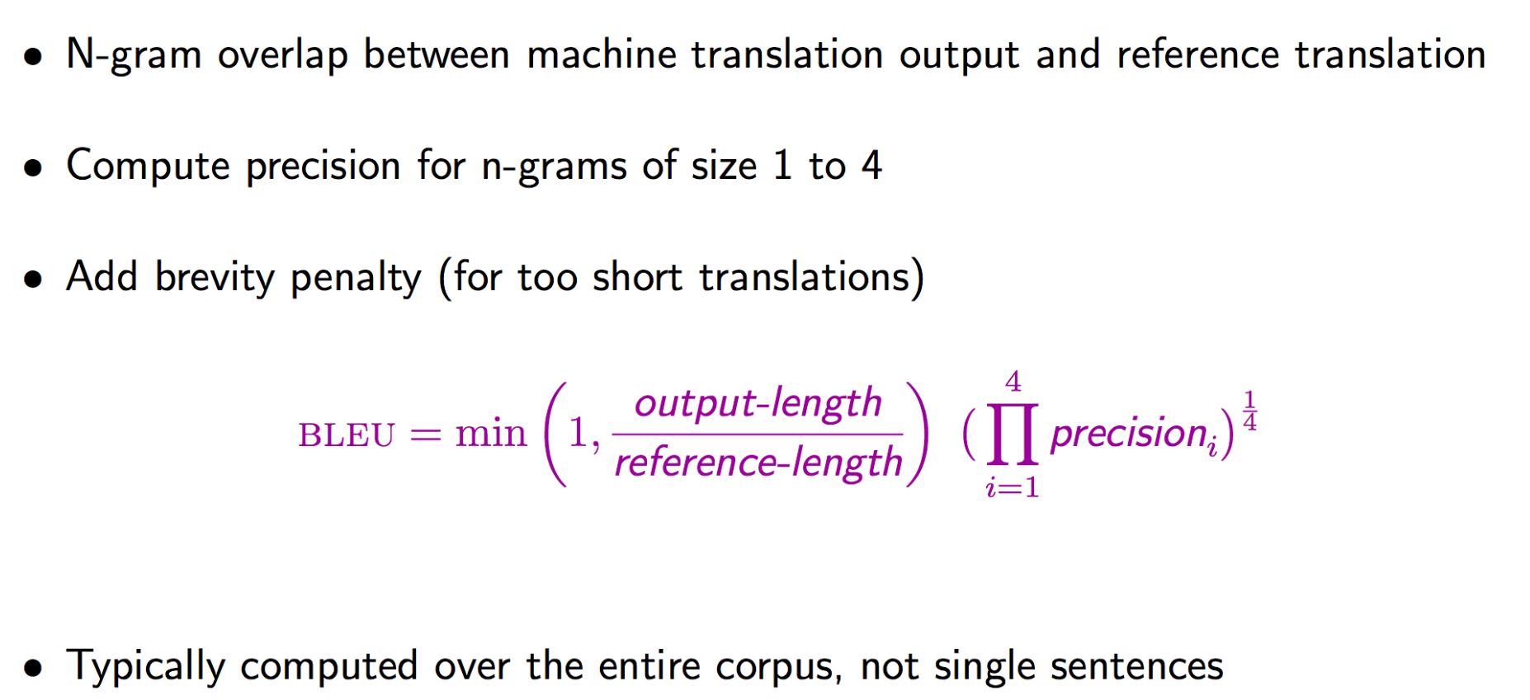
3. Experiments
3.1. Experiment Summarization
Seq2Seq model을 2가지 방법으로 평가함:
기계 번역모델 단독 테스트(without using SMT system)
기존 통계적 기계 번역(SMT) 시스템의 n-best 후보 재평가 (Rescoring)
이때, 평가 지표는 BLEU score를 이용함
Question: Precision Recall?
cf) ROUGE score/ BERT score
3.2. Dataset Details
WMT’14 English-to-French 데이터셋:
총 1,200만 개 문장, 3억 48백만 개 프랑스어 단어, 3억 4백만 개 영어 단어
단어 사전 크기 제한을 통한 연산 효율성 증대
영어 입력어 160,000단어
프랑스어 출력어 80,000 단어
사전에 없는 단어는 “<UNK>” Unknown token으로 처리
이후 학습 성능에서 Penalty적 요소로 작용
2025 Paper Review

Slide 14


3. Experiments
3.3. Experiments(1/4)
3.3.1 Experiment Case(Decoding by LSTM only)
LSTM은 입력 문장 S가 주어졌을 때 가장 가능성 높은 번역 T를 찾는 문제를 풀어야함(Objectives)- Inference
source sentence 대비 정확히 번역된 target sentence의 log 확률 값을 최대화하는 방향으로 학습함- Training with Teacher Forcing(교사학습)
실제 학습 시에는 실제 정답 단어를 다음 셀의 입력으로 넣어 학습하고 테스트 시에는 예측을 다음 셀로 input
확률이 너무 작아지는 문제 log
Inference단계에서 Beam Search 사용
B 개의 후보 번역(Partial Hypotheses)을 유지하면서, 각 단계에서 가장 가능성이 높은 B개의 문장을 선택
"<EOS>"(문장 종료) 토큰이 나오면 해당 문장을 최종 번역 후보로 저장
2025 Paper Review

Slide 15
3. Experiments
3.3. Experiments(2/4)
3.3.2 Experiment Case2(Rescoring referred by SMT)
기존 SMT 시스템의 1000-best 리스트 재채점을 진행함
SMT 시스템은 각 문장에 대해 여러 개의 번역 후보를 생성함
통계적 확률 모델이기 때문에 이는 문맥을 잘 반영하지 못한다는 한계가 존재할 수 있음
He plays the piano well-> 그는 피아노를 연주한다, 잘.
The book that I bought yesterday was very interesting-> 그 책 내가 어제 샀다 매우 흥미로웠다.
LSTM은 SMT로 도출된 후보 문장 내에서만 다시 평가
즉, 앞선 Experiment과는 다르게, Beam Search가 필요하지 않음
SMT가 생성한 각 번역 후보의 점수를 LSTM 모델을 이용하여 도출된 확률을 기존 SMT점수와 평균내어 최적 번역을 선택
CF) Greedy Search/ Brute Force / Local Search(Beam search)
위 논문에서 수행한 Experiment 상에서의 Beam search는 algorithm상 Local search의 형태임
Question1) 과연 각 단계의 최적이 전체의 최적일까?
Question2) 그렇다고 모든 경우를 탐색하는 것이 효율적일까?
2025 Paper Review

Slide 16
3. Experiments
3.3. Experiments (3/4)
3.3.3. Reversing the Source Sentences
Seq2Seq 모델에서 번역을 수행할 때, 입력 문장을 원래 순서로 학습하기보다, 입력 문장을 뒤집어서 학습을 진행하였음
원래 문장 순서로 학습하는 경우 출력 단어와 대응하는 입력 단어 사이의 거리(minimum Time lag)가 길어짐
I love you -> Je t'aime / you love I -> Je t'aime
뒤집어서 학습하면?
평균적인 입력 문장과 출력 문장내 단어간 거리를 크게 변하지 않지만, 출력 문장의 첫 번째 단어와 입력 문장의 첫 번째 단어와 가까워지는 효과가 있음
실제로 LSTM’s test perplexity 가 4.8에서 4.7로 감소함( = Entropy 가 낮다 = 다음에 올 단어의 범위를 줄일 수 있음)
Question: 그럼 모든 경우에 이런 방식이 유리할 것인가?
Question: 그럼 어떤 것으로 해결해볼까?
장기 의존성 문제 측면: 보통의 언어는 문장의 첫 번째 부분에 중요한 요소가 들어있는 key가 있는 경우가 많음
입력 문장이 길어지면 Encoder의 초반 정보가 희미해지는 문제가 발생할 수 있음
원래 문장에서 중요 단어가 초반부에 나올 경우 이를 Decoder로 전달되며 정보 손실의 가능성이 큼
Backpropagation 측면: Decoder에서 Encoder LSTM으로 Loss가 흐를 때, 이를 중요 단어가 기울기 소실문제 없이 잘 학습될 수 있음
2025 Paper Review

Slide 17
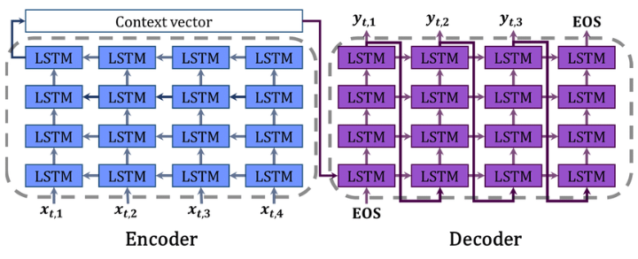
3. Experiments
3.3. Experiments (4/4)
3.3.4. Training Details
단어 임베딩 차원 1000으로 설정
4개의 층을 가진 심층 LSTM 사용
각 층에는 1000개의 셀 -> 문장 8000개의 실수로 표현
384M 개의 매개변수 포함, 64M 개는 recurrent connections 매개변수
모든 LSTM 매개변수는 -0.08에서 0.08 사이의 균등 분포를 사용하여 초기화
모멘텀이 없는 SGD사용, 학습률 0.7 설정
5 epoch 이후에는 반 epoch마다 절반으로 감소, 총 7.5 epoch 진행
배치 크기 128 설정
2025 Paper Review

Slide 18

3. Experiments
3.3. Experiments (4/4)
3.3.4. Training Details
Deep LSTM이 shallow LSTM보다 우수한 성능
-> 각 층이 추가될 때마다 Perplexity 10% 감소
Perplexity = 혼란도, 모델이 다음 단어를 얼마나 혼란스럽게 예측하는지
H(p) = 확률분포 P를 따르는 문장 W = w1,w2,…,wN 에 대한 크로스 엔트로피
완벽한 모델의 Perplexity
: 매 단어를 100% 정확히 예측 시 P(wi​∣w1​,...,wi−1​) = 1, PPL = 2^{0} = 1
랜덤 예측 모델의 Perplexity
: 1000개 어휘에서 완전히 랜덤하게 예측 시 P(wi​∣w1​,...,wi−1​) = 1/1000
H(P) = −log2​(1/1000​) = log2​(1000) ≈ 10, PPL = 2^{10} = 1024
2025 Paper Review

Slide 19
3. Experiments
3.3. Experiments (4/4)
3.3.4. Training Details
LSTM은 vanishing gradient 문제에는 비교적 강하지만, exploding gradient 문제가 발생
경사 벡터의 노름(norm)이 일정 임계값을 초과할 경우 이를 조정하는 방식으로 해결
기울기의 L2 norm이 5를 초과하면, 5로 정규화
: 학습 배치에 대해 s = ||g||_2​ 를 계산하고, g는 그래디언트
s > 5이면, g = 5g / s​ 로 조정 -> s = 5
무작위로 128개의 문장을 선택한 경우, 대부분 짧은 문장이 포함되고 긴 문장은 일부만 포함
긴 문장에 맞춰 패딩을 진행하여 배치 내에서 연산 리소스가 낭비
배치 내의 문장들이 비슷한 길이를 가지도록 구성 -> 학습 속도를 2배 향상
단일 GPU 처리속도 초당 1700단어
8개의 GPU 에서 병렬화
LSTM의 각 층은 서로 다른 4개의 GPU에서 실행, 소프트맥스 연산 병렬화에 4개의 GPU 사용
초당 6300단어 처리
2025 Paper Review

Slide 20
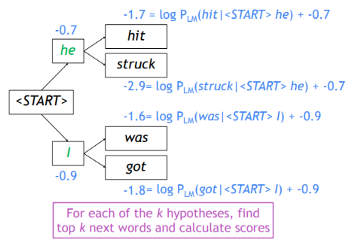
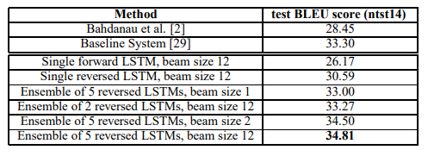
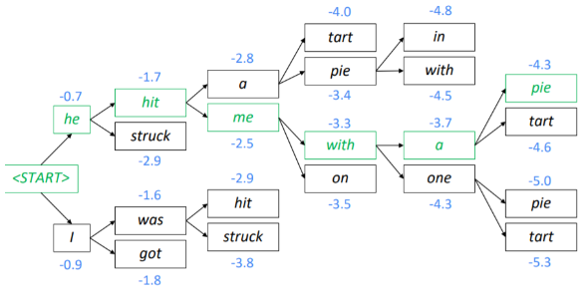
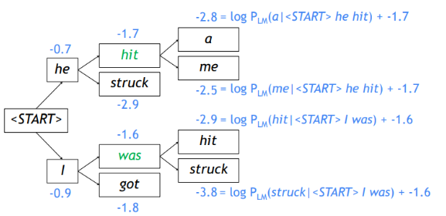
3. Experiments
3.3. Experiments (4/4)
3.3.6. Experimental Results
서로 다른 난수 초기화와 서로 다른 미니배치 순서를 사용하여 LSTM ENSEMBLE 학습
2025 Paper Review

Slide 21
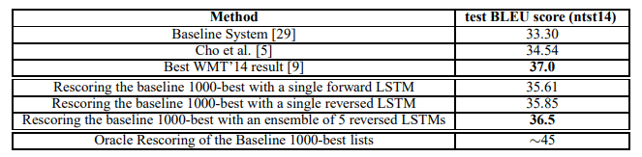
3. Experiments
3.3. Experiments (4/4)
3.3.6. Experimental Results
OOV(out-of-vocabulary) 단어를 처리할 수 없는 한계
-> 어휘 목록에 없는 단어(OOV)는 UNK 토큰으로 대체
LSTM 기반 모델은 임베딩 사용 -> 고정된 어휘 크기로 인해 OOV 단어를 처리할 방법이 부족
Phrase-Based SMT는 비슷한 단어를 대체하거나 새로운 단어를 조합하여 처리 가능
사전 기반 : BLEU → "score" 로 대체하여 번역 가능
편집 거리 기반 : 또는 철자가 비슷한 "blue"를 선택할 수도 있음
가장 우수한 시스템을 능가하지는 못했지만, 순수한 신경망 기반 번역 시스템이 처음으로 대규모 기계 번역 작업에서 위 한계에도 불구하고, SMT 시스템을 상당한 차이로 능가
2025 Paper Review

Slide 22
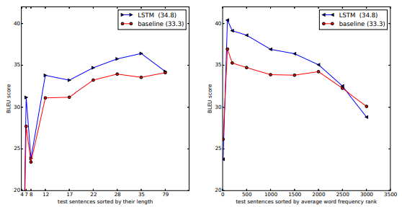
3. Experiments
3.3. Experiments (4/4)
3.3.7. Performance on long sentences
왼쪽 그래프 : 문장 길이에 따른 성능 변화, X축 : 테스트 문장을 길이(단어 개수)에 따라 정렬
35단어 이하의 문장에서는 LSTM이 기존 SMT 모델보다 전체적으로 우수
오른쪽 그래프 : 희귀 단어 빈도에 따른 성능 변화, X축 : 문장 내 단어들의 평균 빈도 순위
자주 등장하는 단어로 구성된 문장에서는 LSTM이 압도적으로 우수
희귀 단어가 많아질수록 LSTM의 장점이 줄어들며, 기존 모델과 성능이 비슷
2025 Paper Review

Slide 23
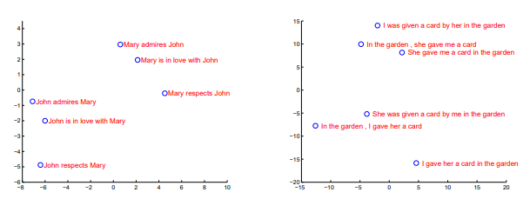
3. Experiments
3.3. Experiments (4/4)
3.3.7. Performance on long sentences
모델의 매력적인 특징 중 하나는 단어 시퀀스를 고정된 차원의 벡터로 변환할 수 있는 능력
인코더의 hidden states를 2차원 PCA 공간에 투영한 결과
.문장들은 의미적으로 cluster 형성
.단어 순서에 민감하게 반응 <-> Bag-of-Words(BOW) 모델에서는 포착하기 어려운 특징
.능동태와 수동태 간의 변환에는 비교적 둔감
2025 Paper Review

Slide 24
Related work
2025 Paper Review
2025 Paper Review

Slide 25
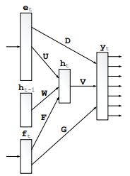
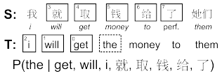
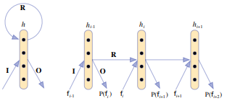
4. Related work
4.1. Related work
[22] Statistical Language Models based on Neural Networks.
SMT 시스템이 생성한 n-best 리스트를 rescoring 하여 신경망 언어모델을 MT에 적용
[1] Joint language and translation modeling with recurrent neural networks.
소스 문장의 language 정보를 활용한 Joint language and translation 모델 사용
[8] Fast and robust neural network joint models for statistical machine translation.
디코더의 정렬 정보(입력 문장의 단어와 출력 문장의 단어 간의 관계 )를 활용하여
출력 문장에서 특정 단어를 예측할 때, 입력 문장에서 가장 관련 있는 단어들만 선택
-> 더 효율적인 문맥 활용
[18] Recurrent continuous translation models.
처음으로 입력 문장을 벡터로 변환한 후 다시 문장으로 복원. CNN을 사용하여 문장을 벡터로 매핑하여 단어 순서 정보가 손실
[5] Learning phrase representations using RNN encoder-decoder for statistical machine translation.
RNN 구조를 사용하여 문장을 벡터로 변환한 후 다시 문장으로 복원
2025 Paper Review

Slide 26
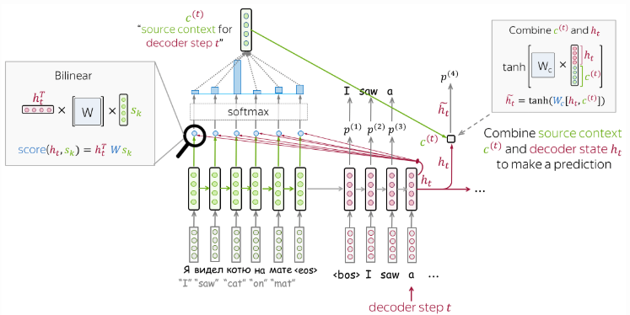
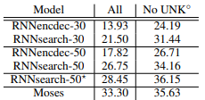
4. Related work
4.1. Related work
[26] Overcoming the curse of sentence length for neural machine translation using automatic segmentation.
신경망 기반 번역 시스템(NMT)은 긴 문장을 번역할 때 품질이 크게 저하
기존의 phrase-based 번역 시스템은 긴 문장에서도 비교적 안정적
자동으로 문장을 phrase 단위로 분할, 각 phrase를 독립적으로 번역한 후 최종적으로 결합
[2] Neural machine translation by jointly learning to align and translate.
Attention Mechanism을 RNN seq2seq에 사용
2025 Paper Review

Slide 27
Conclusions
2025 Paper Review
2025 Paper Review

Slide 28
5. Conclusions
5.1 Conclusions
어휘 크기가 제한된 대규모 심층 LSTM 모델이 어휘에 제한이 없는 기존의 통계적 기계 번역(SMT) 시스템보다 우수한 성능
상대적으로 최적화되지 않은 방식조차도 SMT 시스템을 능가할 수 있음을 보여줬고 추가적인 연구를 통해 번역 정확도를 더욱 높일 수 있을 것으로 기대
LSTM의 제한된 메모리로 인해 긴 문장에서 번역이 실패할 것이라고 예상했으나 LSTM이 매우 긴 문장도 정확히 번역
소스 문장의 단어 순서를 역순으로 바꾸는 것만으로도 short-term dependency을 극대화하여 성능이 크게 향상
2025 Paper Review

